Slide 1
WSLのインストール
WSL(Windows Subsystem for Linux)
Windows上でLinuxを動かす
インストール前にWindowsの設定を変更
コントロールパネル → プログラム → Windowsの機能の有効化または無効化
「Windows Subsystem for Linux」にチェックし有効化

Slide 2
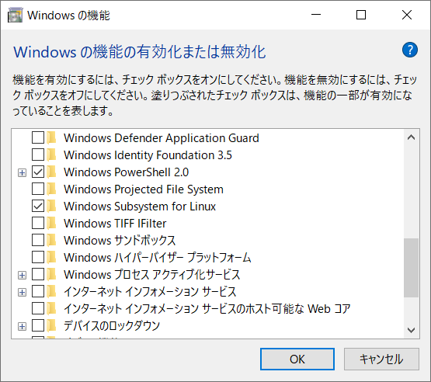
WSLのインストール

Slide 3
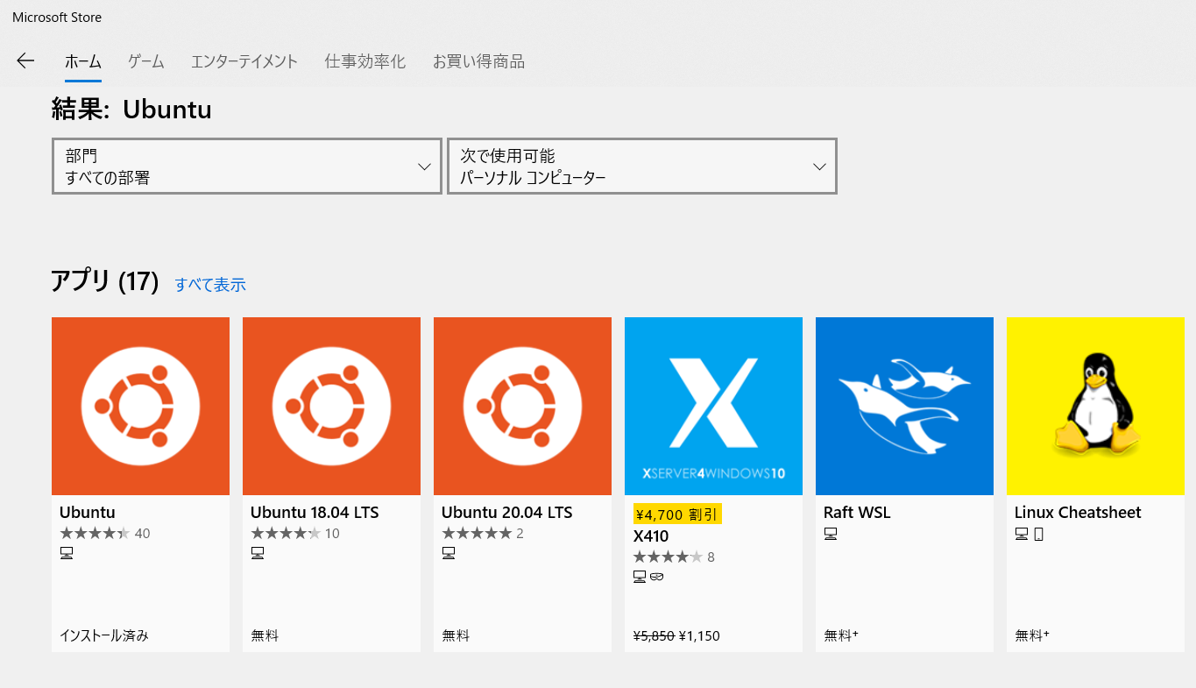
WSLのインストール
UbuntuをMicrosoft Storeからダウンロード
スタートメニュー → Microsoft Store
Microsoft StoreでUbuntuと検索してUbuntuをインストール

Slide 4
WSLのセットアップ（1/3）
Ubuntuインストール後，初回起動でusernameとpasswordを入力
このpasswordとusernameはWSLで使用するもので，Windowsのものとは別
後の環境構築でusernameとpasswordは必要になるので，忘れないように
起動はUbuntuアプリを開く or コマンドプロンプト上でwslと入力 or Win+Rでwslを入力etc...

Slide 5
WSLのセットアップ（2/3）
パッケージの更新
下のコマンドを入力する
ユーザ名とパスワードを聞かれるので前スライドで設定したものを入力
コンパイラのインストール
下のコマンドを入力
これで演習のmakeができる
$ sudo apt update
$ sudo apt upgrade -y
$ sudo apt install gcc
$ sudo apt install make

Slide 6
WSLのセットアップ（3/3）
ImageMagickのインストール
下のコマンドを入力する
[$ convert –version]でバージョン&インストールができたかどうかが確認できる
例えば，以下のように出力される．
$ sudo apt install imagemagick
~$ convert -version
Version: ImageMagick 6.9.10-23 Q16 x86_64 20190101 https://imagemagick.org
Copyright: © 1999-2019 ImageMagick Studio LLC
License: https://imagemagick.org/script/license.php
Features: Cipher DPC Modules OpenMP
Delegates (built-in): bzlib djvu fftw fontconfig freetype jbig jng jpeg lcms lqr ltdl lzma openexr pangocairo png tiff webp wmf x xml zlib

Slide 7
Windowsとのファイル共有(1/2)
WSLではWindowsのファイルは/mnt/以下にマウント
例えばWindowsのC:/Users/(username)/Document/hogeフォルダ内にWSLで移動したい場合，下のコマンドになる
ショートカット作成やWSLのホームディレクトリを変更でパスを省略できるが面倒
VSCodeなどのエディタでWSLを使えば，自動的に開いているフォルダにマウントしてくれる
$ cd /mnt/c/Users/(username)/Document/hoge

Slide 8
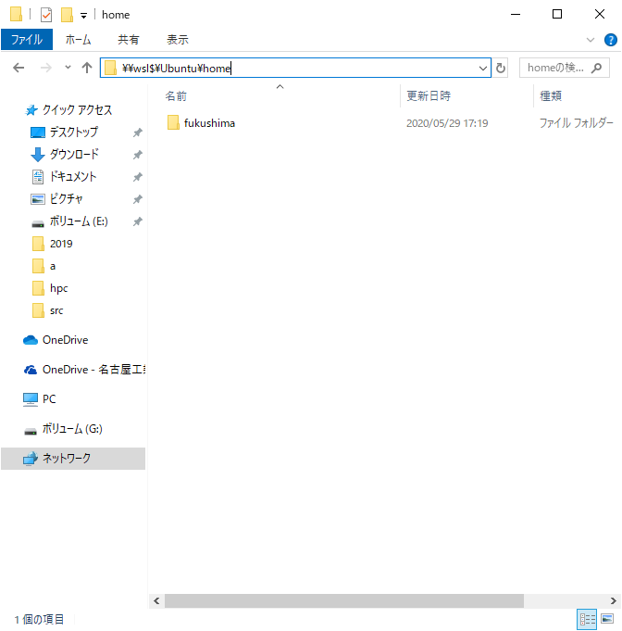
Windowsとのファイル共有(2/2)
WindowsからWSLのディレクトリを確認する方法
1枚目前のスライドかこちらか，どちらかができればOK
エクスプローラで以下のURLを打てばWSLのホーム画面に移動可能
あとは通常通り ダブルクリックすればOK
\\wsl$\Ubuntu\home\

Slide 9
画像表示について
windowsはPNM形式の画像を表示できない(特別なことをしなければ)
wsl上で画像表示コマンド[$ display hoge.ppm]を実行してもエラーが出る
WSLはCUIベースなため，画像表示させるようなGUIに非対応
対策1
convertコマンドでppmをpngなどwindowsの画像ビューワが対応する形式に変換して表示させる．もしくは，
ppmが見えるビューアをインストール(irfanviewなど)
対策2
Xサーバを利用する

Slide 10
Xサーバの導入
Xサーバとは
ウィンドウが必要な動作に対してウィンドウを提供する
ここではフリーで利用できるVcXsrvを元に説明する
ここからVcXsrvをダウンロードできますhttps://sourceforge.net/projects/vcxsrv/
ダウンロード→インストール(細かいオプションは任意)
スタートメニュー→VcXsrv→XLunchで起動
起動時のオプションは”Multiple Window”と”Start no clinet”を選択して，他は任意

Slide 11
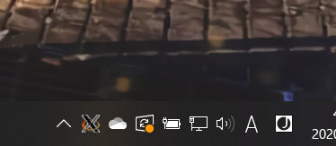
Xサーバの導入
下のようにシステムトレイにアイコンが出ればOK
この状態でWSL上でdisplayコマンドを叩けばウィンドウが出て画像が表示される

Slide 12
その他
プログラム未変更だが，コンパイルしたプログラムがうまく動かない場合
本来はテンプレートを検出するはずができていない
さらに検出座標が0 0になっている場合は画像の読み込みがうまく動いていない可能性大
元のimageUtil.cではppm画像のコメントを1行しか想定していないのに対し，convertコマンドが自動的にコメントを付与するためコメントが複数行存在する
適切にコメントの処理を書き換える
$ ./matching imgproc/level1_000.ppm level1/ocean_beach_kinzokutanchi.ppm 0 1.0 cp
[Not found] ocean_beach_kinzokutanchi 0 0 64 64 0 11.313708

Slide 13
その他
適切なコメント処理
// 変更前
// fscanf(fp, “%s”, buffer);
// if (buffer[0] == '#')fgets(buffer, 256, fp);//skip comment
// fscanf(fp, "%d %d", &dest->width, &dest->height);
// 変更後
fgets(buffer, 256, fp); // 前の行の改行コード分
fgets(buffer, 256, fp);
while(buffer[0] == '#'){
fgets(buffer, 256, fp); //skip comment
}
sscanf(buffer, "%d %d", &dest->width, &dest->height);

Slide 14
参考
https://qiita.com/masso/items/acdcc20cf407c509e7dc

